Slide 1

PREFEITURA MUNICIPAL DE SEROPEDICA
Rua Maria Lourenço, 18 Fazenda Caxias
Decreto N° 2619 de 2 de ai‹ 202*'
Abre crédito suplementar no valor total de R$8.000.00 ,f›f para fins que se especifica e da outras providências.
O PREFEITO MUNICIPAL, no uso de suas atribuições legais, constitucionais e de acordo com o que lhe confere o 1 f ” da LEI N° 823/2023 datada de 21/12/2023, publicada em 21/12/2023
D E C R E T A:
Artigo 1º - Fica aberto crédito suplementar as seguintes dotações
Dotações Suplementadas
FUNDO MUNICIPAL DE SAÚDE
05.22 | Fundo Municipal de Saúde
2.020 | MANUTENÇÃO E OPERACIONALIZAÇÃO DO FMS
3.1.9.0.11.01 | VENCIMENTOS E VANTAGENS FIXAS - PESSOA CIVIL | Recursos de Impostos Vinculados Sa | 7.r 5fJ. /00,0f
3.1.9.0.11.06 | Piso da Enfermagem | SUS - Manutenção ASPS - Governo I | 4fJ. 100,0d
 |  | Total do Projeto / Atividade R$ | 8.000.000,0C'
 |  | Total da Unidade RJ Valor Total Suplementado R$ | 8.000.000,00 8.000.000,Ofl
Artigo 2º - As despesas decorrentes da abertura do presente crédito suplementar, serão cobertas com recursos de que trata ‹ An igo 43 parágrafo 1º da Lei Federal N° 4.320/64, Inciso III.
Inciso: ll - Excesso de Arrecadação: III - Anulação de Dotação :
R$8.000.000,00
$8.000.000,00
Dotações Anuladas
FUNDO MUNICIPAL DE SAÚDE
05.22
2.837
Fundo Municipal de Saúde
MANUTENCÃO, ADMINISTRAÇÃO E OPERACIONALIZAÇÃO DAS UNIDADES DE SAÚDE/CONST/REFORMA/•.MF L
4.4.9.0.51.00 | OBRAS E INSTALAÇÔES | Recursos de Impostos Vinculados Sa | 2.‹ 3f›. 100,0d
4.4.9.0.51.00 | OBRAS E INSTALACÕES | Rovalties - Saúde | 4.I 3‹J. J00,0t
4.4.9.0.51.00 | OBRAS E INSTALAÇÕES | SUS - Transferências do Fundo Esta‹ | 2.t 'JU. 100,0d
 |  | Total do Projeto / Atividade RJ | 8.000.000,00
 |  | Total da Unidade R$ Valor Total Anulado R$ | 8.000.000,00 8.000.000,0fi
Servaux
*a gi a 1 de

Slide 2

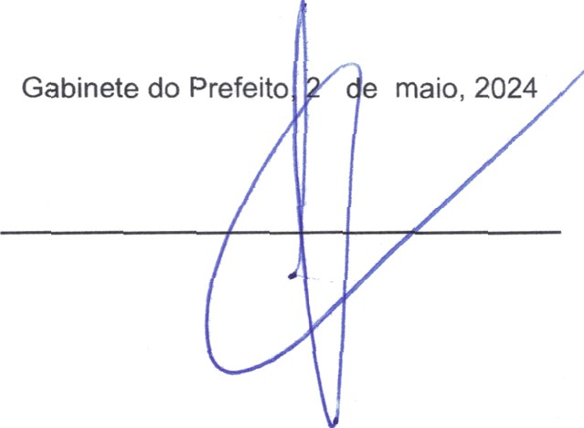
PREFEITURA MUNICIPAL DE SEROPEDICA
Rua Maria Lourenço, 18 Fazenda Caxias
Artigo 3º -
Revogadas as disposições em contrário. Publique-se, afixe-se e cumpra-se.
Seoaux

